Slide 1
Chessbot Br - User Interface Overview
Player Information: Spieler 1 and Spieler 2 with Elo ratings and scores.
Chess Board: Current game position with highlighted pieces

Slide 2
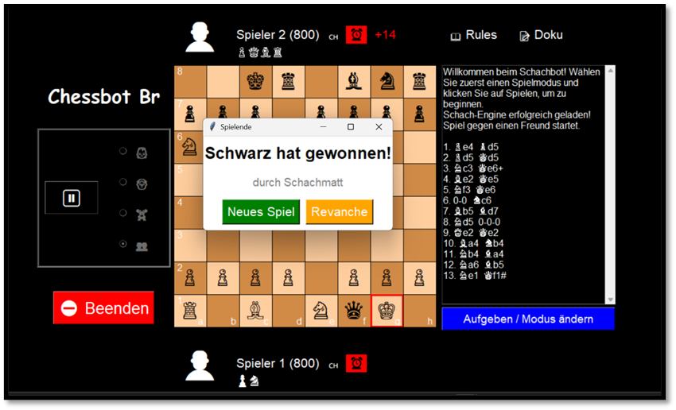
Bot/Spieler 2 info mit Namen(Elo) Land-Kürzel und Zeit + Vorteil und Spieler-bank
Weiterführend Knöpfe zu Externen Dokumente
Statusanzeige und Algebraische Notation während eines Spiels
Modus Menu/ Start Knopf
Schliessen der App
Knopf, um Spiel neu zu starten
Spielerinfo mit Namen(Elo) Land-Kürzel und Zeit + Vorteil und Spieler-bank
Nachricht Box: Endzustand

Slide 3
